Slide 1


BÀI GIẢNG ĐIỆN TỬ
TOÁN LỚP 1
Giáo viên: Lương Thị Vân Anh
Lớp: 1E

Slide 2




Chục | Đơn vị
4
1
+
5
4
6
4
1
4
1 cộng 5 bằng 6, viết 6.
+
5
Hạ 4, viết 4.
41
+
5
=
?
6

Slide 3


Chục | Đơn vị
2
0
+
4
2
4
2
0
2
0 cộng 4 bằng 4, viết 4.
+
4
Hạ 2, viết 2.
20
+
4
=
?
4

Slide 4

1
Tính:
2
6
8
2
4
6
0
8
2
+
+
+
3
7
5
7
7
7

Slide 5
2
Đặt tính rồi tính:
11 + 8
71 + 5
94 + 4
1
7
9
1
1
7
1
9
4
+
+
+
8
5
4
9
6
8

Slide 6








3
Tính rồi tìm thức ăn cho mỗi con vật.
98
40 + 9
49
76 + 2
26
90 + 8
78
25 + 1

Slide 7



Slide 8

1
Đặt tính rồi tính:
42 + 4
73 + 6
34 + 5
4
7
3
4
2
7
3
3
4
+
+
+
4
6
5
6
9
9

Slide 9
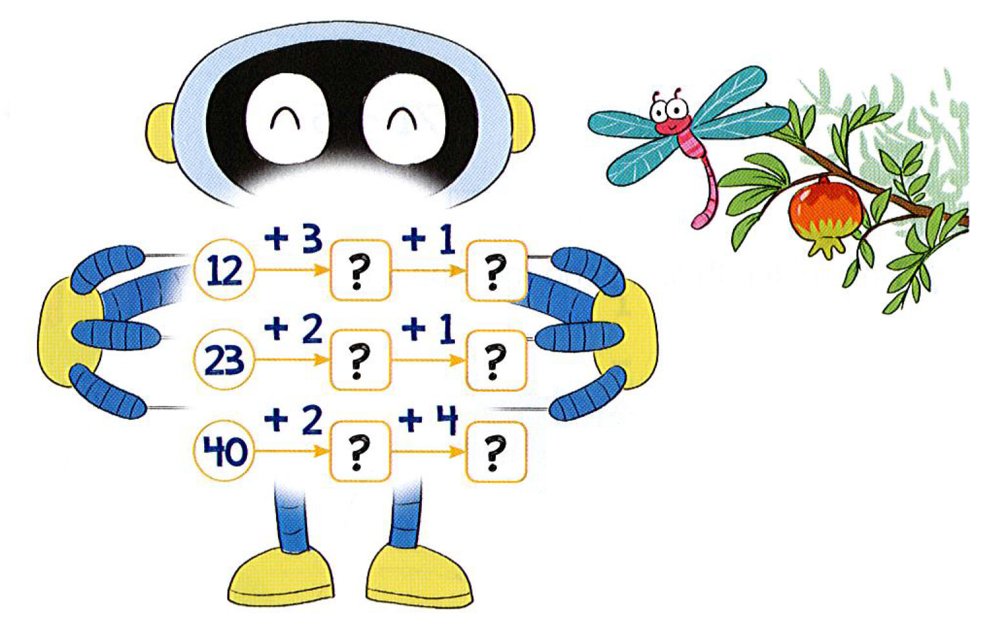
2
Số ?

Slide 10

2
Số ?
+ 3
+ 1
12
?
?
15
16

Slide 11
2
Số ?
+ 2
+ 1
23
?
?
25
26

Slide 12
2
Số ?
+ 2
+ 4
40
?
?
42
46

Slide 13
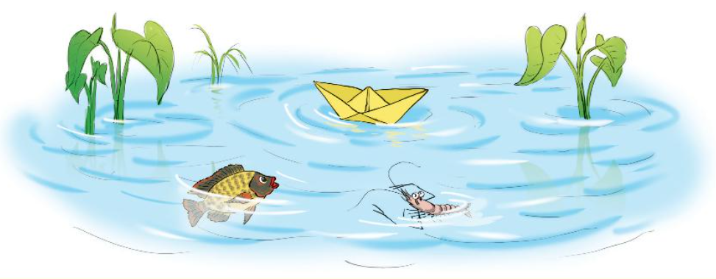
3
Bạn Mai gấp được 25 chiếc thuyền giấy. Em Mi gấp được 3 chiếc thuyền giấy. Hỏi cả hai chị em gấp được bao nhiêu chiếc thuyền giấy?
Bạn Mai
25
Em Mi
3
cả hai chị em
?
25
+
?
3
=
?
28

Slide 14
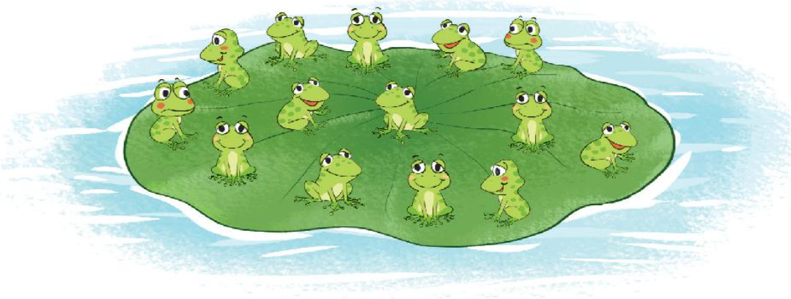
4
Lá sen chỉ chở được 17 chú ếch con. Trên lá sen đang có 14 chú ếch con.

Slide 15




Lá sen chỉ chở được 17 chú ếch con. Trên lá sen đang có 14 chú ếch con.
4
Tìm đáp án cho hết ếch con lên lá sen.
A
C
B

Slide 16
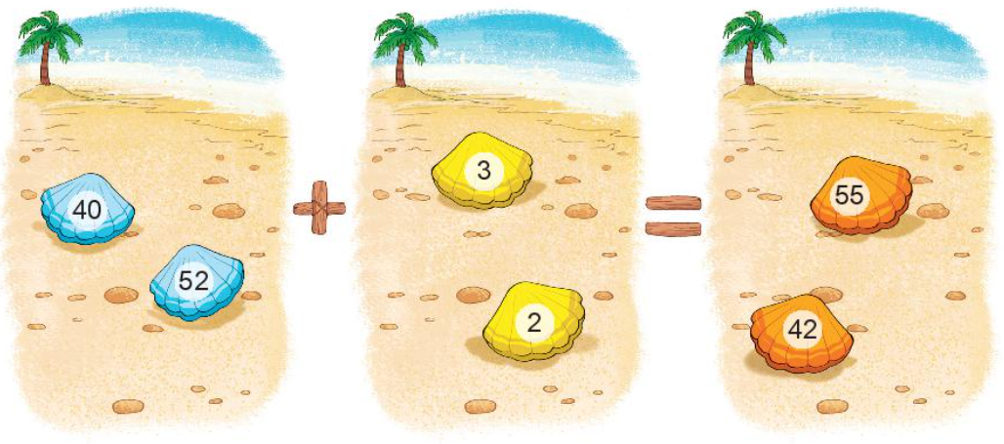
5
Lấy mỗi số trên vỏ sò màu xanh cộng với một số trên vỏ sò màu vàng để được một số trên vỏ sò màu vàng. Tìm các phép tính đó.
3
40
55
52
2
42

Slide 17
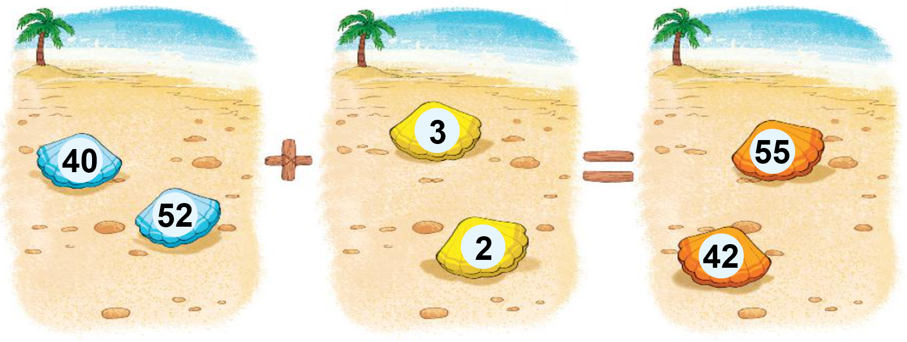
5
Lấy mỗi số trên vỏ sò màu xanh cộng với một số trên vỏ sò màu vàng để được một số trên vỏ sò màu vàng. Tìm các phép tính đó.
?
40
+
?
2
=
?
42
?
52
+
?
3
=
?
55

